Slide 1
Правила поведения на природе

Slide 2
Природа – самое удивительное из того, что нас окружает, в природе нас ждет немало интересных встреч, но при условии внимательного и осторожного обращения с ней. Природа дарит человеку незабываемые минуты духовного и физического отдыха и здоровья. Поэтому в процессе общения с ней надо осознавать необходимость ее сохранения как среды жизни, источника здоровья. Правильное поведение в природе включает не только способность предупредить несчастный случай, но также умение и желание не навредить, а сохранить и защитить природу и ее обитателей.
.
Лес – это дом, жилище животных, насекомых и растений. Мы в этом жилище – гости. А как следует вести себя гостям?

Slide 3
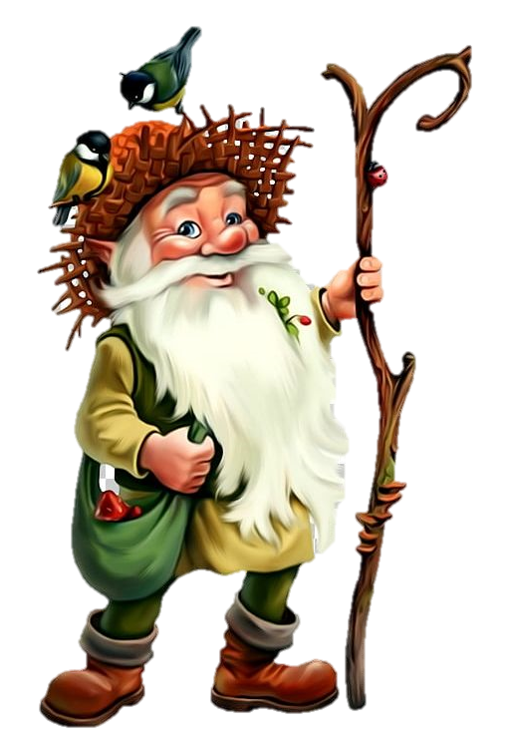
Вы в поход пришли, ребята…
Отдохнуть, конечно, надо:
Поиграть и порезвиться,
И наесться, и напиться…
Но вокруг остались банки,
Целлофан, железки, склянки…
Оставлять их здесь нельзя!
Не поленимся, друзья:
Мусор тут, в лесу, чужой,
Заберем его с собой.

Slide 4
Без взрослых с огнем развлекаться опасно –
Закончиться может забава ужасно.
В лесу очень сухо бывает порой,
Костер обернется серьезной бедой!

Slide 5
Муравьи — лесные санитары; Так прозвали люди их недаром! Чтобы лес красив был и здоров, Без личинок вредных и жуков, Муравьи на страже день и ночь: Гонят разных короедов прочь! Только ты им, друг мой, не мешай! Муравейники не разоряй! Эти санитары так нужны Для лесов твоей родной страны!

Slide 6
Для ёжиков и белок Лес — это дом родной. Они живут там смело И летом, и зимой: Находят пропитанье, Своих детей растят И уходить из леса Нисколько не хотят… Поэтому не стоит Их в город забирать… Поверь: они в неволе Не будут есть и спать…

Slide 7
Дети запомнить должны и понять:
Гнезда у птичек нельзя разорять!
Если в траве увидали яйцо
Или услышали крики птенцов,
Не приближайтесь, не лезьте туда
И не тревожьте ни птиц, ни гнезда.

Slide 8
У леса музыка своя… Ее послушайте, друзья! Вот птичьи трели раздались, Вот белка скачет вверх и вниз, А вот кузнечик затрещал, По ветке дятел застучал… Как много звуков тут и там! В лесу не нужен шум и гам: Нельзя шуметь, галдеть, кричать И громко музыку включать!

Slide 9
Цветы украшают луга и леса… Но это не только природы краса – В них пчелы находят целительный дар, И бабочки пьют из них сладкий нектар. Не надо, друзья, их бессмысленно рвать, Не надо букеты из них составлять… Завянут букеты… Погибнут цветы… И больше не будет такой красоты!

Slide 10
В лесу грибов различных много… Ты несъедобные — не трогай! В корзинку их не собирай, Но и ногами не сбивай… Они нужны лесным зверятам: Лисичкам, ежикам, зайчатам… Их только люди не едят: В поганках, мухоморах — яд! Но для зверья лесного все ж Тот гриб полезен и хорош.

Slide 11
Стоят деревья-великаны… Их не жалеют хулиганы И режут острыми ножами Слова на дереве — «на память!» Но так жестоко поступать! Нельзя деревья обижать. Пускай они в лесу растут – Добро и красоту несут…

Slide 12
В лесу летают мотыльки, Ползут козявки и жуки… Природа-мать им жизнь дала. У них у всех свои дела. Ты их увидишь на пути – Не обижай, а отойди! Без насекомых лес, друг мой, И одинокий, и пустой…

Slide 13
Бабочка цветная Над тобой порхает… Стрекоза резвится, Пляшет, веселится… Лету все так рады! Их ловить не надо… Пусть себе летают, Землю украшают…

Slide 14
Берегите-люди воду! Ведь вода, так всем нужна Вдруг погибнет вся природа? Жизнь несет с собой вода! Мусор в речку не бросайте! Рыбки в речке там живут! Нефть-заводы, не сливайте! Чайки песен не споют. Зря не лейте с крана воду! Думайте, о всем живом Без питья воды немного Мы на свете проживем

Slide 15
Есть в природе равновесие,
Нарушать его нельзя.
В жизни это очень важно
Для тебя и для меня.
Что бы было равновесие
Надо с вами, нам, друзья
Не выбрасывать отходы
И не загрязнять моря.
Меньше ездить на машинах
И пускать из фабрик дым,
Чтоб не летали в атмосфере
И не делали там дыр.

Slide 16
Смотрю на глобус – шар земной, И вдруг вздохнул он, как живой; И шепчут мне материки: «Ты береги нас, береги!» В тревоге море и леса Роса на травах, как слеза, И тихо просят родники: «Ты береги нас, береги!» Грустит глубокая река, Свои теряя берега. И слышу голос я реки: «Ты береги нас, береги!» Остановил олень свой бег: «Будь человеком, человек! В тебя мы верим – не солги. Ты береги нас, береги!» Смотрю на глобус – шар земной, Такой прекрасный и родной. И шепчут губы: «Сберегу! Я сберегу вас, сберегу!»

